Slide 1
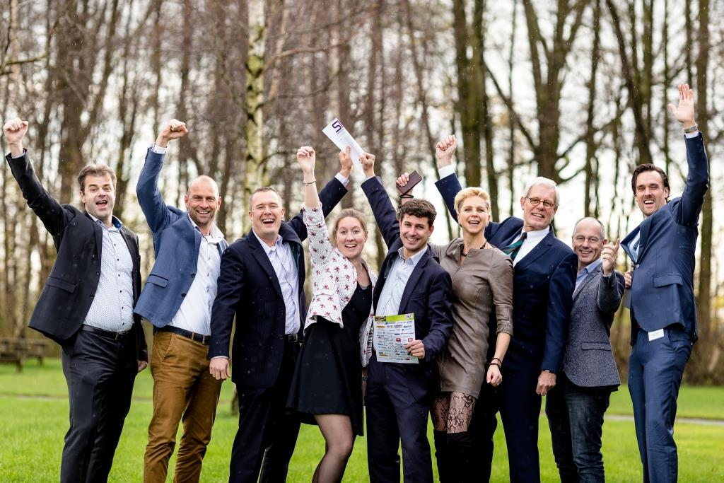

Prettig met u Kennis-Maken
Innovatie Netwerk voor Service Logistiek
www.servicelogisticsforum.nl 0346-581659 info@servicelogisticsforum.nl

Slide 2
Programma SLF themamiddag 26 april 2018
13.30 Welkom en opening: Ben Gräve en Liselot Gerritzen, SLF
13.35 Introductie en tour: Ronald Maes, Agfa Graphics
14.30 Resultaten Service Supply Chain Survey: Ruben Coetsier, PwC Belgium
15.00 Service Logistieke uitdagingen: Hans Thibau, Atlas Copco Compressor Technique
15.30 Pauze
15.45 Andere blik op de inrichting van de SL keten: Jürgen Donders, Gordian Logistic Experts
16.15 Aanpakken Logistiek noodzakelijk voor Total Asset Mgt: Matthias Lootens, Port of Antwerp
16.45 Discussie over de meerwaarde van het SLF netwerk
17.15 Wrap-up
17.30 Netwerkborrel
18.15 Pizza of Pasta
Innovatie Netwerk voor Service Logistiek
www.servicelogisticsforum.nl 0346-581659 info@servicelogisticsforum.nl

Slide 3
Discussie
meerwaarde SLF netwerk
Innovatie Netwerk voor Service Logistiek
www.servicelogisticsforum.nl 0346-581659 info@servicelogisticsforum.nl

Slide 4
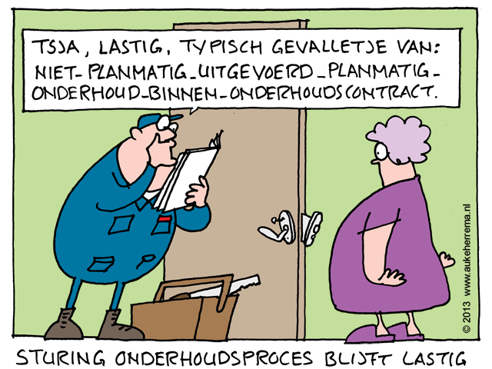
Het service logistieke domein:
Alle logistieke activiteiten ter sturing van de installatie, onderhoud, modificering, verwijdering en mogelijk hergebruik van technische systemen
B2B - B2C – B2G
Sectoren zoals:
  HighTech
  Automotive
  Defense
  Maritiem
  Energie
  Infrastructuur
  Aviation
  etc
Innovatie Netwerk voor Service Logistiek
www.servicelogisticsforum.nl 0346-581659 info@servicelogisticsforum.nl

Slide 5

SLF
Hét netwerk al meer dan 25 jaar voor alle organisaties die nieuwsgierig zijn naar service logistieke kennis, kunde, innovatie en talent
Thans 75 deelnemers in NL en BEL
67 organisatie variërend van OEM, Dienstverleners
(logistiek, software en consultants) en kennisnetwerken
6 universiteiten
2 hogescholen
Activiteiten:
Themamiddagen
Roundtables
Research workshops
Jaarlijkse summit
Jaarlijkse SLF Thesis Award voor BSc en MSc
Jong SLF programma
Jong Talent Programma voor studenten en afgestudeerden
Visie ontwikkeling en Innovatie stimulering
Innovatie Netwerk voor Service Logistiek
www.servicelogisticsforum.nl 0346-581659 info@servicelogisticsforum.nl

Slide 6
2018 programma als voorbeeld
17 januari 2018 12.00 – 17.00 SLF Research Workshop
Practice-Based Research in Service Logistics,
Success Stories on Realized Impact TU/e, Eindhoven
8 februari 2018 13.00 – 17.00 SLF themabijeenkomst
Betere materieelbeschikbaarheid door data analyse Alstom Group, Ridderkerk
26/27 maart 2018 2-daagse SLF fieldtrip
Fieldtrip met bezoek aan DHL hub en Porsche fabriek Leipzig (DE) en aansluitend seminar
26 april 2018 13.00 – 17.00 SLF Themabijeenkomst
Best Practices in de Service Logistieke Keten
Afga Graphics, Mortsel (BE)
14 juni 2018 13.00 – 17.00 seminar van Districon
Logistiek 4.0 in kasteel Nyenrode, Breukelen
Open voor alle SLF deelnemers
26 september 2018 SLF Research Workshop
Additive Manufacturing impact on Service Logistics
Universiteit Twente in Kromhout Kazerne, Utrecht
15 november 2018 9.00 – 17.00 22e SLF Summit
Business modellen in Service, incl. fieldtrips in de ochtend
Locatie in omgeving Deventer, NL
6 december 2018 13.00 – 17.00 SLF Themabijeenkomst
Vliegtuig onderhoud: snijpunt van techniek en logistiek
KLM Engineering & Maintenance, Schiphol
Innovatie Netwerk voor Service Logistiek
www.servicelogisticsforum.nl 0346-581659 info@servicelogisticsforum.nl

Slide 7
Lage kosten - hoge opbrengst
Van één tarief naar gedifferentieerd tarief
Eénmalige entreefee 50% van de jaarfee
Overgangstarieven naar 2020 voor bestaande deelnemers
Voor deze jaarlijkse fee:
gratis toegang tot alle SLF events
van het jaarprogramma
Tarief van SLF als non-profit stichting aanzienlijk lager dan commerciële congressen / workshops
Innovatie Netwerk voor Service Logistiek
www.servicelogisticsforum.nl 0346-581659 info@servicelogisticsforum.nl

Slide 8
Doet u ook mee?
Innovatie Netwerk voor Service Logistiek
www.servicelogisticsforum.nl 0346-581659 info@servicelogisticsforum.nl

